Slide 1
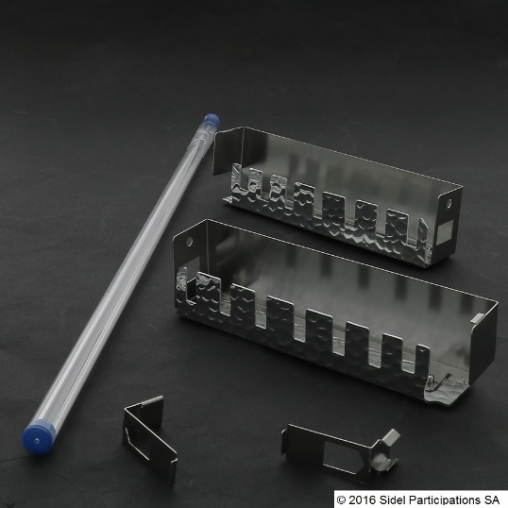
Melhorar a flexibilidade do processo de garrafa
Barras de quartzo
VALOR E VANTAGENS
DESCRIÇÃO
Contribuem para resolver problemas de aquecimento, especialmente na pré-forma sob a área do pescoço.
Apenas para a primeira zona.
Recomendado para garantir a produção de garrafas rPET para:
  proteção de gargalo de garrafa
  robustez do processo
  garantir distribuição ideal de material
Instalação de uma haste de quartzo entre a lâmpada de aquecimento e a pré-forma para concentrar / focar a radiação IR.
Valor: Qualidade do produto
Equipamento: Sopradoras Universal
Catálogo código: 1014

